Slide 1
Variablen, Datentypen, Typkonvertierung, Input und Output
in Python

Slide 2

Variablen in Der Programmierung
Mathematik
$$3x+4=13$$

Slide 3



Variablen in Der Programmierung
kontostand
Variablen sind Platzhalter
Analogie: Whiteboard
Mit sehr viel Platz
Jede Analogie hat ihre Stärken und Schwächen
Andere Analogien: Boxen, Container, Wassergläser
1356.56
234.48
Jede Variable hat einen Namen …
… und einen Wert …
… der sich auch verändern kann.

Slide 4


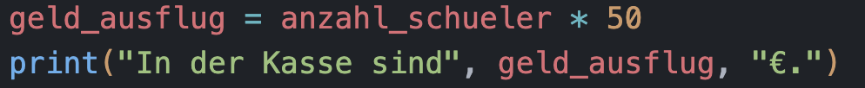
Variablen in Python
Der Variable anzahl_schueler wird der Wert 42 zugewiesen.
Das Gleichheitszeichen ist der sogenannte Zuweisungsoperator.
anzahl_schueler
42
Variablen können anschließend im Code verwendet werden.
geld_ausflug
Variablen können auch auf der rechten Seite einer Zuweisung verwendet werden
2100

Slide 5
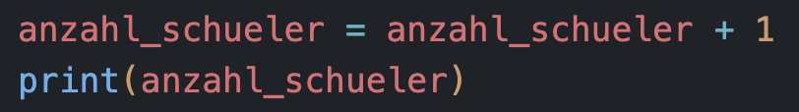


Variablen in Python
anzahl_schueler
Bei einer Zuweisung wird immer
zuerst die rechte Seite ausgewertet und das
Ergebnis der linken Seiten zugewiesen !!!
42
43
Alternativ

Slide 6
Namenskonventionen
Variablennamen enthalten keine Großbuchstaben
Ausnahme
Konstanten, also Variablen, die sich während des Programmablaufs nicht mehr ändern sollen.
Diese enthalten keine Kleinbuchstaben
Bsp.: PI = 3.14
Variablennamen enthalten keine Leerzeichen
Enthält ein Name mehrere Wörter, werden dieses durch ein „_“ getrennt
Variablennamen beginnen mit einem Buchstaben
Variablennamen sollten erkennbar machen, was in der Variable gespeichert wird
Raum i1
r_f
schuelerin 3
2variable
Kontostand
anz_schueler

Slide 7
Python Schlüsselwörter
Python enthält einige Schlüsselwörter. Diese dürfen nicht als Variablenbezeichner benutzt werden
and, as, assert, break, class, continue, def, del, elif, else, except, False, finally, for, from, global, if, import, in, is, lambda, None, nonlocal, not, or, pass, raise, return, True, try, while, with, yield

Slide 8
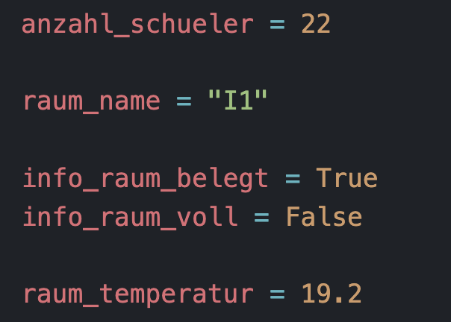
Datentypen
Python kennt folgende für die Programmierung essenzielle Datentypen
Integer: Ganze Zahlen
String: Zeichenketten, werden durch einfache oder doppelte Anführungszeichen begrenzt
Boolean: Wahrheitswerte, sind entweder wahr (True) oder falsch (False)
Float: Fließkommazahlen. Vorsicht: Kommata werden wie im Englischen durch Punkte dargestellt!

Slide 9
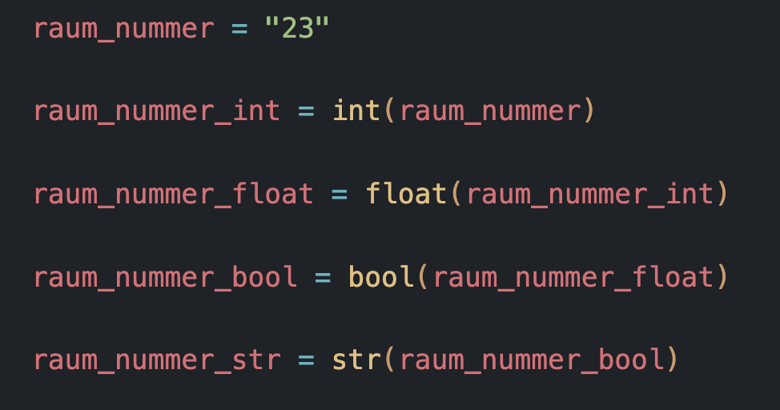
Typkonvertierung
Wenn möglich, lassen sich Datentypen auch manuell ändern
String mit Wert „23“
Integer mit Wert 23
Floating mit Wert 23.0
Boolean mit Wert True
Boolean mit Wert „True“

Slide 10
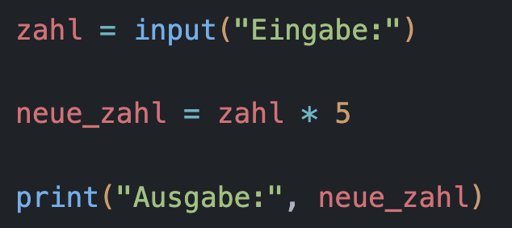
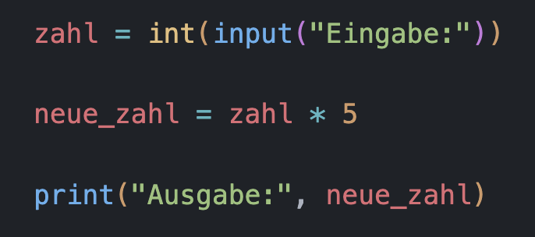


Input und Output
Mithilfe des Schlüsselwortes input können Eingaben vom User eingefordert werden
Mithilfe des Schlüsselwortes print können Ausgaben in der Konsole erzeugt werden
5
Problem: Input werden immer als Strings eingelesen. Durch den Operator „* 5“ wird der String fünf Mal wiederholt…

Slide 11
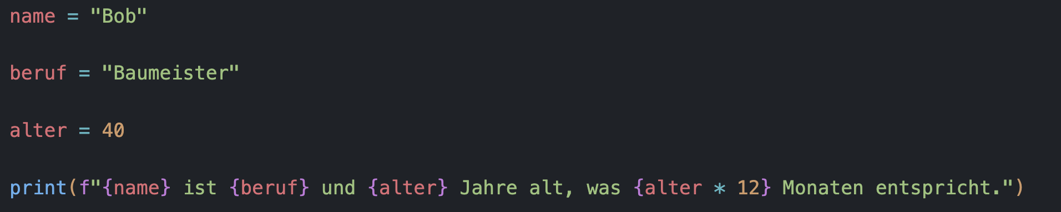
Formatted String
formatted Strings sind super (einfach)!
Schreibe dazu einfach ein f (wie formatted) vor den String und füge in geschweiften Klammern ( {…} ) Variablen und Rechenausdrücke ein.

